Slide 1




1 조
수원시 호흡권 개선을
위한 흡연부스 위치 선정
장수경 임광현 권용석 주강희

Slide 2



목차
● 연구 배경 및 목적
● 수원시 입지 선정
• 간접흡연 피해 현황
• 흡연자 VS 비흡연자
• 흡연부스 필요성
• 해외 흡연 부스 사례
• 각 요소 별 점수화
• 최종 입지 선정 및 분배
● 기대효과
• 흡연부스 설치 현황
● 사용데이터 및 분석 틀
● 흡연부스 설치 요소
● 참고문헌
• 흡연부스 설치 요소 선정
• 데이터 수집 및 전처리
• 분석
• 분석 결과

Slide 3

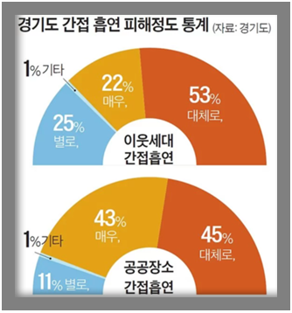
간접흡연 피해 현황
흡연자 없는 집안에 온통 담배 냄새가...
-경기일보, 서강준 기자 -
국민 신문고 '간접흡연' 민원 지난해에만 5천 386건 달해
지자체 "단속 근거 없어 한계"
늘어난 보행 흡연에 시민 고통 호소 ↑
-스트레이트 뉴스, 신용수 기자 -
마스크를 벗기 쉬워지면서 흡연자들이 길거리를 걸어다니며
흡연을 하는 경우가 늘면서 비흡연자 시민들이 고통 받는 상황
"흡연자 52명이 간접흡연으로 1명 사망케 한다."
-UPI 뉴스, 양동훈 기자 -
전세계 간접흡연 사망자 매년 100만 명 넘어
간접흡연은 적은 양으로도 다양한 질병 일으켜
실내 금연 등으로 간접흡연 피해 줄어드는 추세

Slide 4
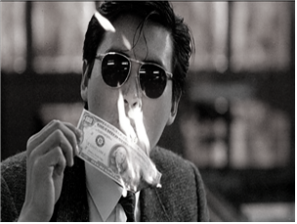
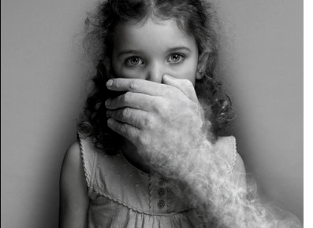
흡연자
비흡연자
"흡연자 세금 많이 내니 흡연 여건 보장하라 !"
"간접흡연 피해... 비흡연자와 최소 3m 거리둬야"
"흡연자 위한 흡연구역 확대 필요 !"
"간접흡연 노출로 비흡연자 사망 연간 60만명"
흡연자 인권연대
"'담배 타는 연기' 80%가 비흡연자에게.."
"흡연권 보호 헌법소원 심판서 제출"
20대 男 "흡연자들 다 죽여버리고 싶다."
"흡연권에 대한 법적 근거 없는 침해는 위법!"
간접흡연의 다른 말 '강제흡연'

Slide 5

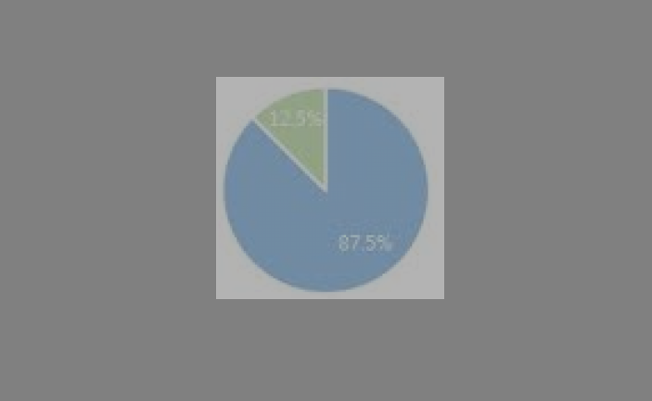
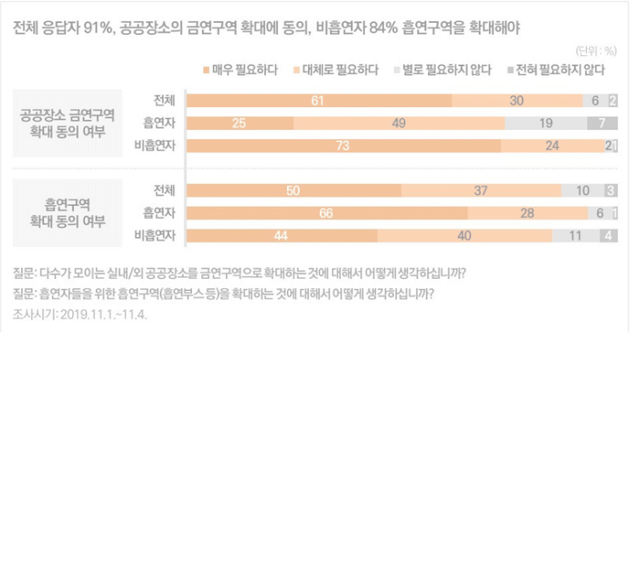

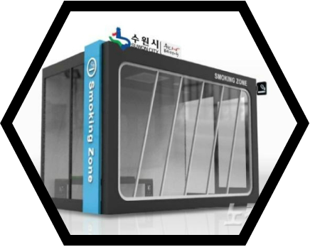
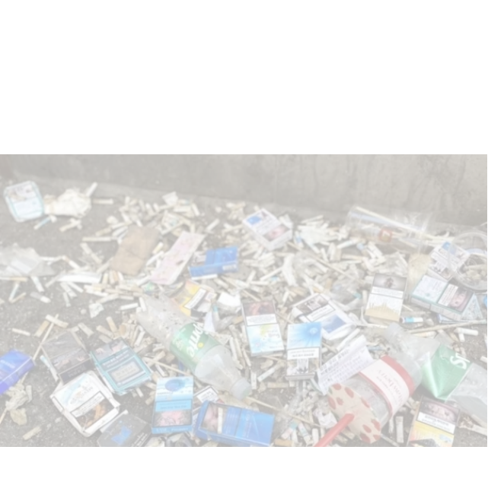
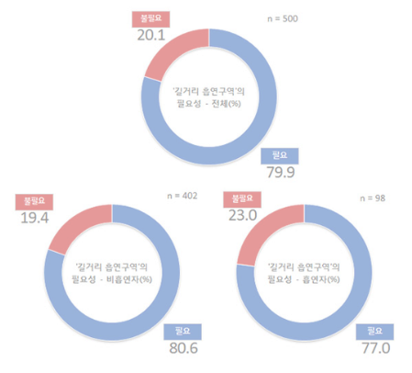
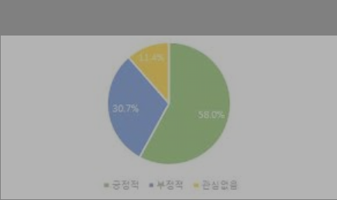
흡연부스 필요성
흡연장소의 어려움 해소
87.5%
흡연공간을 찾기 어려움
흡연구역 확대 동의
흡연자와 비흡연자 공존
50% 흡연구역 확대 동의
흡연자의 99% 비흡연자 89%
매우 필요하다고 생각
"간접흡연 피해감소 효과가 있다."
길거리 흡연구역 필요성
주변 환경 미화
79.9% 길거리 흡연구역
흡연으로 발생한 담배 꽁초
필요성 동의
"주변 환경 개선에 효과적"
흡연부스에 대한 인식
58% 흡연부스에 대해
긍정적

Slide 6



해외 흡연부스 사례
일본
싱가포르
독일
2004년부터 흡연자 분리 정책
1970년 흡연 규제법 통과
2007년 건강보험법 제정
음식점 70%, 사무실 97%
간접흡연 해방을 위해
흡연자와 비흡연자 권리 보호
흡연공간 마련
흡연 오두막 설치
벽과 천장, 바닥 연기 흡수 재질
현재 간접흡연율 16.9%
흡연자 VS 단속관
현재 간접흡연율 14.9%
"0%로 줄이는 게 목표"
"위반 시 최대 86만원 벌금"
"다른 사람에게 피해 X 흡연"

Slide 7



흡연부스 설치 현황
0.27%
0.02%
수원시
서울시
금연 구역 20029개
금연 구역 약 27만 개
흡연 구역은 54개에 불과
흡연 시설은 63개에 불과
금연 구역이 늘어나는 속도에 비해
25개 자치구에서
흡연 구역은 한참 부족함
12개 자치구만 흡연시설을 설치해
운용중
흡연자들 흡연권 보호 및 간접흡연 예방을 위해 흡연부스 설치 시급

Slide 8

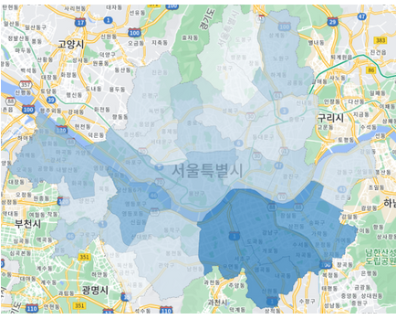
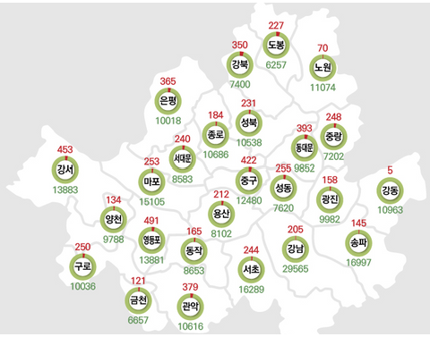
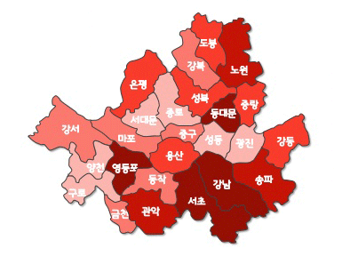
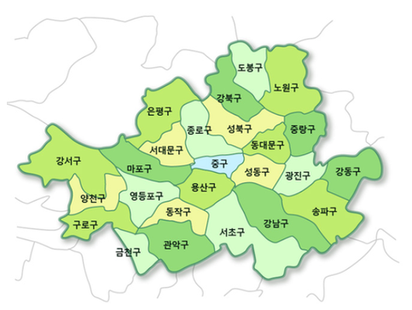
흡연부스 설치 요소 선정
유동 인구
금연 구역
흡연율
면적
데이터 제공 : 서울시

Slide 9

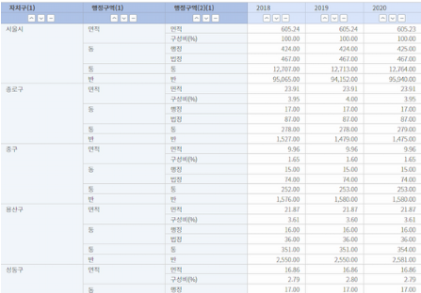
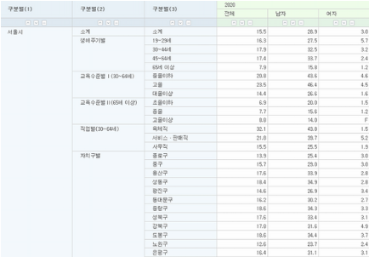
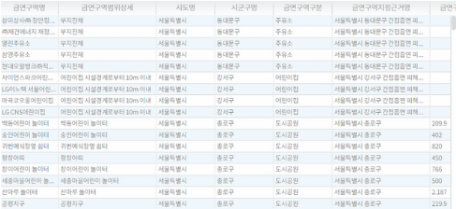
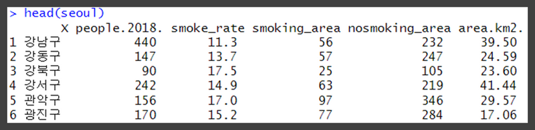
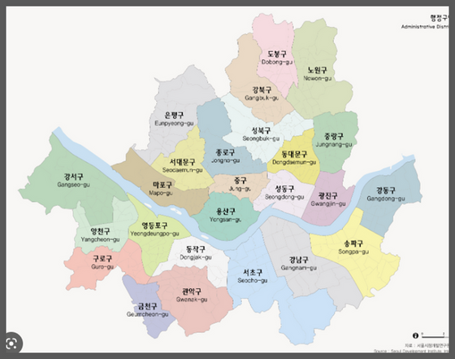
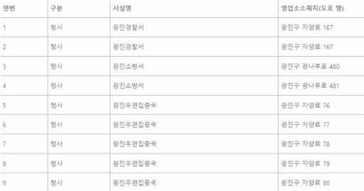
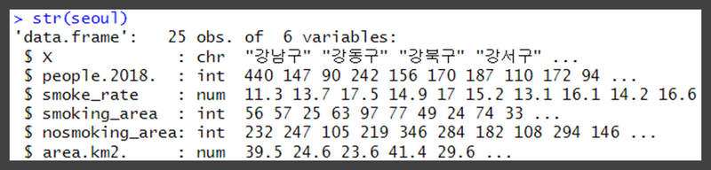
수집 및 전처리
people : 서울시 유동 인구
● 데이터 수집
● 데이터 전처리
smoke_rate : 흡연율
smoking_area : 흡연 구역
nosmoking_area : 금연 구역
area.km2 : 면적

Slide 10
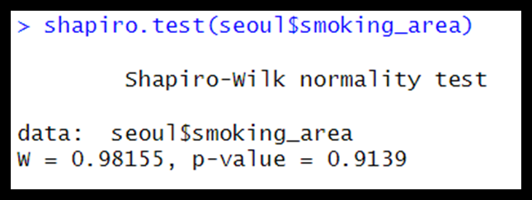
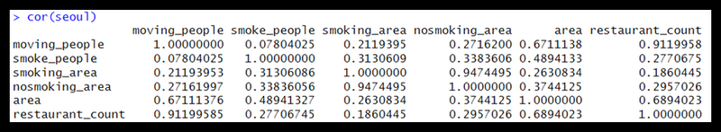
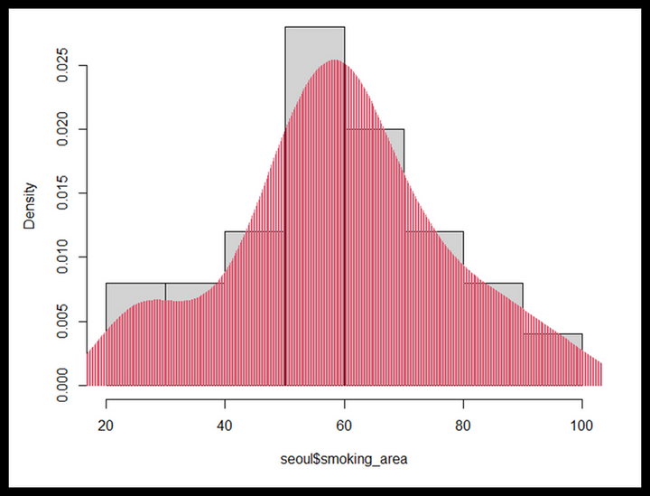
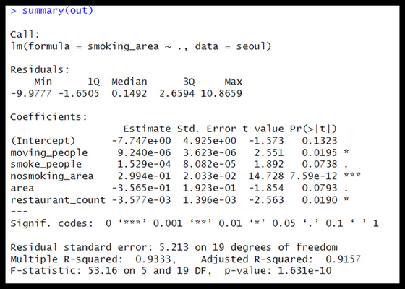
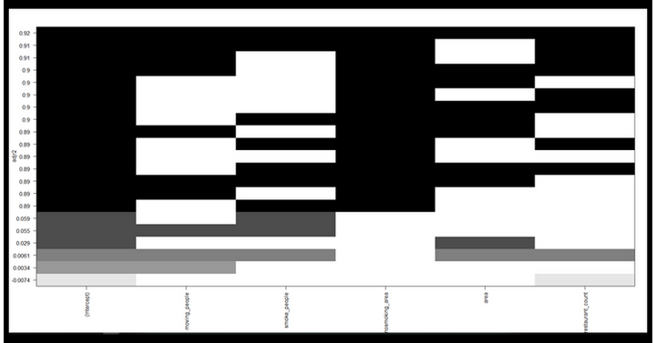
데이터 분석 과정
● 정규성 검정
● 상관분석
● 다중 회귀 분석
● 모델 타당도

Slide 11

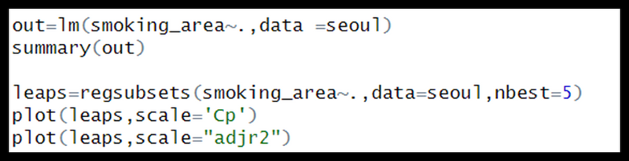


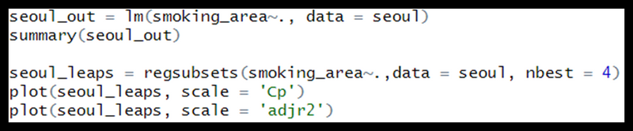

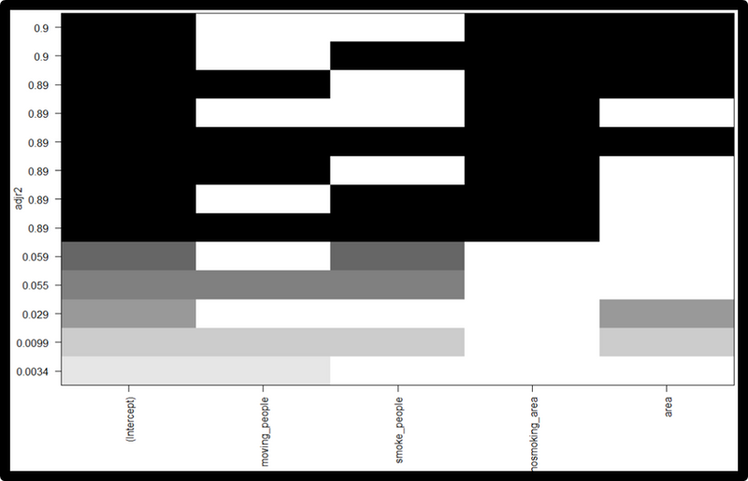


데이터 분석 결과
● 서울시 데이터 분석
종속 변수 : 흡연구역
음식점 수 변수
독립 변수 : 유동 인구, 금연 구역, 흡연자 수, 면적
추가
● 최종 선정 요소
종속 변수 : 흡연구역
독립 변수 :
유동 인구, 금연 구역, 흡연자 수, 면적, 음식점 수

Slide 12

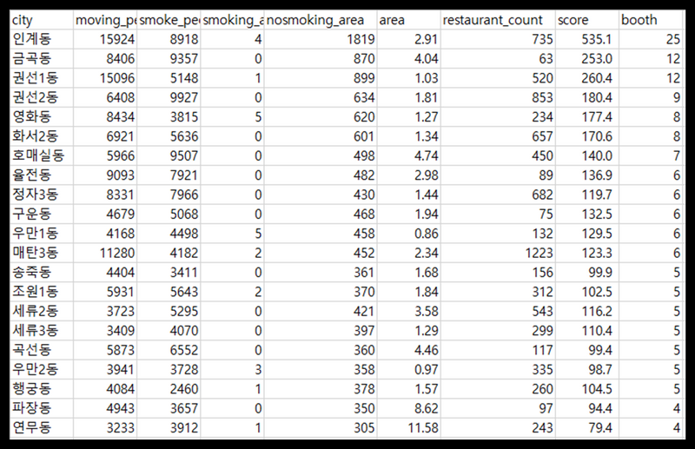




각 요소별 점수화
● 점수 공식
score =
-7.747+0.00001*people
+0.0002*smoke_rate
+0.2994*nosmoking_area
-0.3555*area
-0.00357*restaurant_count
점수에 맞게 흡연 부스 분배

Slide 13
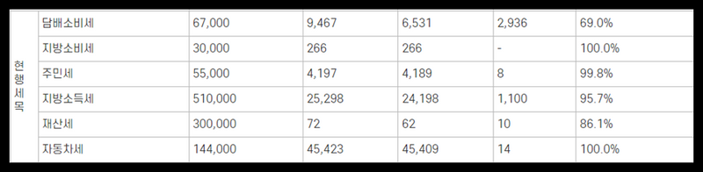
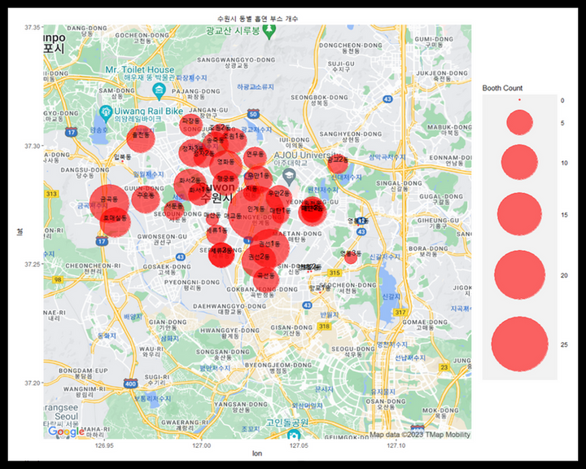
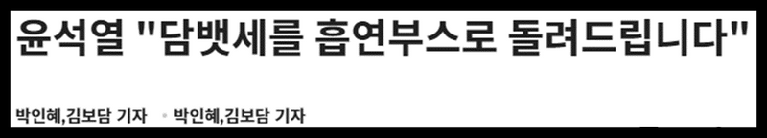
최종 입지 선정 및 분배
● 예산
● 흡연부스 구매
담배소비세 23년 1월 기준 달 65억 원
연 780억 기준 약 6% 사용
최고 가격 2천 300만 원 흡연부스
200개 구매하여 각 동에 분배
● 흡연부스 분배
인계동 : 25개
권선동 : 21개
● 근거
금곡동 : 12개
"비흡연자와 흡연자 간의 근본적 공간 분리를 통해
우만동 : 11개
담배 연기로 인한 사회 갈등을 줄이겠다."
영화동 : 8개
"최소한의 흡연구역을 제공하여 사회 갈등을 줄여가는 계획"
화서 2동 : 8개
호매실동 : 7개
율천동 : 6개
●
●

Slide 14


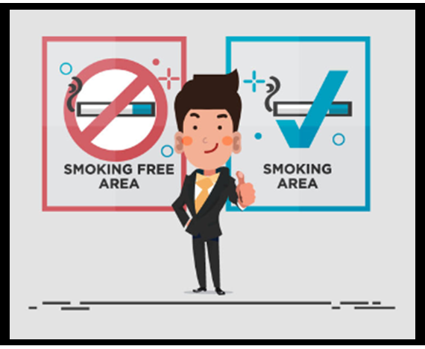
기대효과
건강 증진
흡연권과 호흡권 보장
깨끗한 거리

Slide 15





참고문헌
● 뉴스
● 사용 툴
• 흡연자 세금 많이 내니 흡연 여건 보장하라?
• 엑셀
http://www.namdonews.com/news/articleView.html?idxno=706001
데이터 정제
• 흡연자 인권연대, 흡연권 보호 헌법소원 심판서 제출
https://www.donga.com/news/Society/article/all/20210527/107139675/2
• R
• 흡연자 인권연대, 흡연권 보호 헌법소원 심판서 제출
데이터 분석
https://www.donga.com/news/Society/article/all/20210527/107139675/2
● 논문
• 이근원, 김주연, "흡연자의 행태분석을 통한 흡연위치 및 흡연공간의 유형에 관한 연구", 2020.12.20
• 노진원, 이예진, "금연구역 가이드라인 및 실외 흡연실 해외 동향", 2020.8
• 양근영, "흡연부스 디자인의 선호도 조사 연구" , 2016.11.04

Slide 16


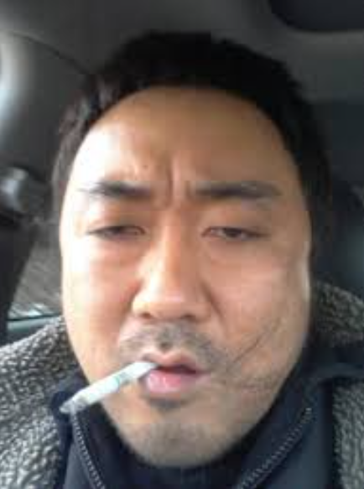
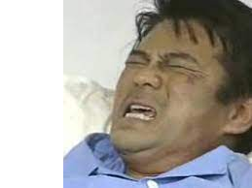

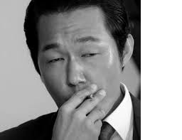
한줄평
장수경
임광현
권용석
주강희
"첫 팀 프로젝트 고생했다."
"같이 걸어와준 팀원들에게 감사합니다."
"잘 놀다 갑니다~"
"수고하셨습니다."
감사합니다

